Slide 1
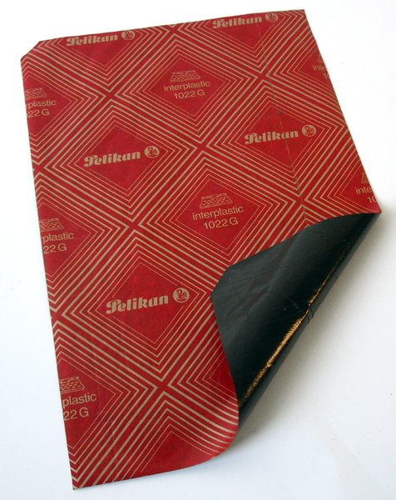
CALCO
Copia a la misma escala de un mapa o dibujo original del que se obtiene una determinada información.

